Slide 1
第9章 设备性能分析

Slide 2
教学标准
1.了解仓库中常见的自动化设备及其作业场景
2.了解仓库中常见自动化设备的运动动作机构及行走机构
3.运用统计方法分析仓库内运行的设备，应用描述性统计指标分析运行状态
4.分析设备的各项运动机构的实际性能，以反映设备最终落地的实际运行效果
教学目标
1.对设备各种运动动作时长的最大值、最小值、分位值等描述性指标的计算
2.频率分布直方图的绘制与分析
3.核密度估计方法的理解与运用
4.性能参数的随机数生成
教学重点
1.理解并绘制AGV设备各种动作的频率分布直方图
2.运用和密度计法对数据进行拟合并分析
3.性能参数的随机数生成
教学难点

Slide 3
课程目录
9.1 设备分类及应用场景概述
9.2 设备性能分析

Slide 4
Part 01
设备分类及应用场景概述
搬运AGV
仓库中常见自动化设备
多层穿梭车
分拣AGV
设备分类及应用场景概述
自动分拣机
设备的运动动作机构
设备的动作机构
设备的行走机构

Slide 5
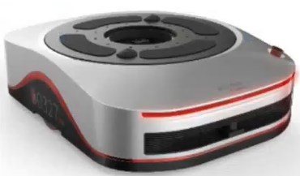
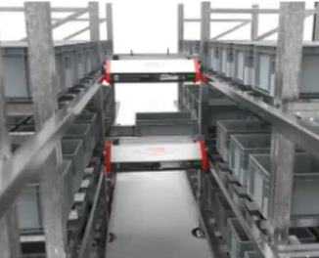
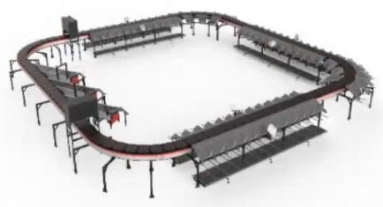
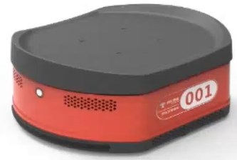
9.1 设备分类及应用场景概述
9.1.1 仓库中常见自动化设备
仓库设备主要是指现代化仓库中除了仓库主体建筑外，进行仓储业务所需的一切设备、工具和用品。仓库管理离不开仓库硬件设施的配置，仓库作业人员借助各种各样的仓储设备，可以合理的组织商品正常在库转运，妥善维护商品的质量，保障人、财物的安全。
搬运AGV
分拣AGV
多层穿梭车
自动分拣机

Slide 6
9.1 设备分类及应用场景概述
9.1.1 仓库中常见自动化设备
搬运AGV
AGV 即自动导引运输车，指装备有电磁或光学等自动导航装置，能够沿规定的导航路径行驶，具有安全保护以及各种移载功能的运输车。AGV 已经有 60 多年的使用历史，20 世纪 70 年代，已经有多种类型的 AGV 应用于工厂和仓库，得到广泛推广，极大提高了物流作业的自动化水平。
搬运 AGV 可以解决物流场景中的搬运环节，主要功用集中在自动物流搬转运，AGV 搬运机器人是通过特殊地标导航自动将物品运输至指定地点，起“货到工作站”的作用
搬运 AGV 使用领域较多，主要集中应用在制造业生产装配、物流业分拣等物料短途搬运上。AGV在物流领域的应用，可以短时间精准完成拣选任务，并且可多台 AGV组成柔性的物流搬运系统，搬运路线可以随着货物的流向进行灵活调整，使一条分拣线上能够进行多品种、小批量货物的拣选和搬运，大大提高了企业的作业效率。

Slide 7
9.1 设备分类及应用场景概述
9.1.1 仓库中常见自动化设备
AGV分类
导引方式 | 成熟度 | 技术难度 | 成本 | 应用 | 先进性 | 前景
电磁导引 | 成熟 | 低 | 低 | 较广 | 一般 | 较好
光学导引 | 成熟 | 低 | 低 | 较广 | 一般 | 较好
惯导 | 成熟 | 低 | 低 | 较广 | 一般 | 好
标识导引 | 成熟 | 中 | 中 | 较广 | 较先进 | 好
激光导引 | 较成熟 | 高 | 高 | 广 | 较先进 | 好
视觉导引 | 不成熟 | 高 | 高 | 少 | 很先进 | 很好
混合导引 | 不成熟 | 高 | 高 | 少 | 很先进 | 很好
AGV按照导引方式的不同可以分为电磁导引、光学导引、惯导等 二维码导航缺点？SLAM（即时定位与地图构建）
需具备的功能
前进、后退、顶升、货架旋转、车体自转、弧线旋转、货架底可穿行、自动充电、自主避障、地面适应能力强、无线开关机、急停、高容量电池、导航方式、容器识别、状态显示等。

Slide 8
9.1 设备分类及应用场景概述
9.1.1 仓库中常见自动化设备
多层穿梭车
多层穿梭车也叫shuttle，是指在立体货架上穿梭的小车，自动进行周转箱等容器的存取作业。适应电商行业订单的多品种、小批量且需快速响应的发展趋势。
在具有同等存储货位数的条件下，相比一般的存储仓库有如下特点：
特点
01
02
03
结构紧凑，具有更高效的作业效率
标准型和随动型穿梭车，适应多种场景，适应更多的箱型
配合换层提升机，可完成换层作业

Slide 9
9.1 设备分类及应用场景概述
9.1.1 仓库中常见自动化设备
系统构成与分类
多层穿梭车系统一般由巷道穿梭车（简称为巷道车）和提升机构成，按穿梭方向分为两向穿梭车和四向穿梭车。目前最先进的四向穿梭车机器人是指能在平面内4个方向（前、后、左、右）穿梭运行的存储机器人，主要是区别于传统的两向穿梭车（前进和后退）而言的。与 AGV 相比，虽然穿梭车机器人需要在轨道上运行，但小车的速度更快定位更加准确。
多层穿梭车系统通常与密集仓储系统结合使用，构成穿梭车式密集仓储系统，其原理是由升降机与穿梭车进行配合作业，并与 WMS 系统相结合实现货物的出人库。此系统无须设置叉车通道，并且可以多层布置，因而空间利用率较高。

Slide 10
9.1 设备分类及应用场景概述
9.1.1 仓库中常见自动化设备
分拣AGV
主要特点
实施部署快速，改造成本低，可通过增加AGV，提高产能。平台布局可调，形式多样
应用二维码导航技术和智能调度策略，实现多机器人集群管理，完成小件包裹（商品）的搬运和投递
适用场景
包裹分拣（分拣中心、分拨中心、智配中心、逆向退货、备件库）；商品、订单复核合流等，播种、分发环节
系统组成
分拣机器人、机器人作业平台、供包工作站、集包工作站、供包/集包输送设备、集包控制系统和WCS系统组成

Slide 11
9.1 设备分类及应用场景概述
9.1.1 仓库中常见自动化设备
分拣 AGV 相比搬运AGV，增加了分拣功能，分为翻板（盖）式和移载式（包括皮带、滚筒等不同载具）两种类型
以目前京东使用的分拣 AGV“小红人”为例，在京东无人仓内，流水线已经实现高度自动化，只有少数工作人员从事运维工作，这样的无人仓效率是传统仓库的10倍。分拣“小红人”的速度可达每秒3米，是全世界最快的分拣速度，智能控制系统反应速度是人的6倍，“智慧”大脑能够在 0.2 秒内计算出300多个机器人运行的680亿条可行路径。仓内有上千个机器人，运营效率是传统仓库的10倍。

Slide 12
9.1 设备分类及应用场景概述
9.1.1 仓库中常见自动化设备
自动分拣机
分类
在先进与智能化的配送中心，自动分拣系统是必备的设施设备，以京东分拣系统为例，应用自动分拣系统后，作业流程与标准更加规范，系统作业更加完整。通常每小时可分拣商品上万箱，极大提高了配送中心的分拣效率，降低了配送与仓储成本。
堆块式
交叉带式
斜导轮式
摇臂式
挡板式等
系统构成
自动分拣系统一般由控制装置、分类装置、输送装置及分拣道口组成。

Slide 13
9.1 设备分类及应用场景概述
9.1.1 仓库中常见自动化设备
直线交叉带分拣机适用场景
交叉带分拣机
中件分拣场景，因处理流程复杂、配套设备昂贵等原因，国内主要还是人工分拣，自动化程度低
站点、接货仓、逆向退货等单量不大、路向不多的小型分拣场景/中转场
旧仓库、分拣中心改造等场地受限改造场景，需要灵活的自动化分拣解决方案
效率要求较高的商品播种/提总/退货分类分拣场景
交叉带分拣机系统是仓储物流分拣环节主流的解决方案，是一种通过交叉皮带分拣线来实现的、针对小件或者中件包裹的高效自动化分拣系统。
交叉带分拣机主线、供包台、格口滑槽、集包输送设备和WCS系统组成。
环形交叉带分拣机适用场景（最多每小时2万件）
分拣中心、中转场地、仓库发货、站点等包裹按路向分拣
商品播种--按订单分拨
退货场景下的按库位分拣
在穿梭车等场景下执行容器的按逻辑分拣

Slide 14
9.1 设备分类及应用场景概述
9.1.1 仓库中常见自动化设备
分小组讨论，比较各种设备适应的不同场景，将设备与作业环节匹配
 | 搬运AGV | 多层穿梭车 | 分拣AGV | 自动分拣机
入库 | ✓
盘点
拣货
分货 | ✓
发货

Slide 15
9.1 设备分类及应用场景概述
9.1.1 仓库中常见自动化设备
 | 搬运AGV | 多层穿梭车 | 分拣AGV | 自动分拣机
入库
盘点
拣货
分货
发货
√
√
√
√
√
√
√

Slide 16
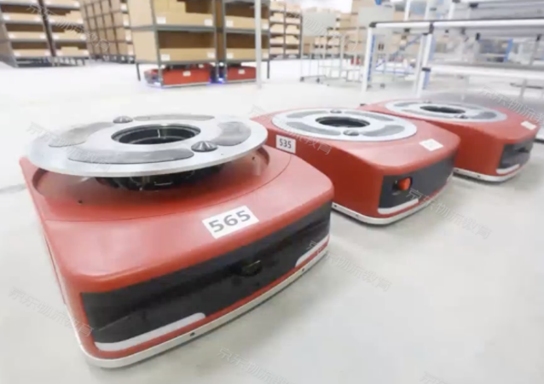
9.1 设备分类及应用场景概述
9.1.2 设备的运动动作机构
设备的运动动作结构
智能机器人设备需要运动机构，使设备在环境中无约束地运动，运动机构很大程度上决定着智能机器人的运动性能。
常见的机器人运动动作包括：
顶升、放下、托盘旋转、直行、转弯、翻板等。

Slide 17
9.1 设备分类及应用场景概述
9.1.2 设备的运动动作机构
以搬运AGV设备为例，详细解释AGV设备的运动动作机构。
搬运AGV顶升、放下、托盘旋转、直行、转弯、翻板动作
---《京东无人仓地狼货到人解决方案mp4》
https：//v.youku.com/v_show/id_XNTA2OTAzMzI3Ng==.html?spm=a2hbt.13141534.1_2.d_0&scm=20140719.manual.114461.video_XNTA2OTAzMzI3Ng==

Slide 18
9.1 设备分类及应用场景概述
9.1.2 设备的运动动作机构
转弯----差分差速？
 | Advantages优势 | Disadvantages劣势
轮式行走机构 | 速度快，耗能小，机械结构简单稳定性高，相对容易控制 | 在粗糙地形环境、不平整的地面应用起来较为困难
腿式行走机构 | 可在粗糙和非结构化地形运行 | 动力表现较差，机械复杂性高
履带式行走机构 | 可提供更大的牵引力，更大的加速度；平衡性好，具有较强的越障能力 | 履带容易发生卡脱，修理相对复杂，运动速度较慢
复合式行走机构 | 组合不同行走机构的优势 | 规避不同行走机构的劣势
AGV设备行走机构

Slide 19
Part 02
设备性能分析
AGV小车设备的主要性能指标
AGV设备的动作执行时间描述统计计算
AGV设备的动作执行时间频率分布直方图
AGV设备的动作执行时间核密度估计拟合
AGV设备性能参数的随机数生成

Slide 20
9.2 设备性能分析
9.2.1 AGV小车设备的主要性能指标
1
额定载重量
额定载重量即自动导引搬运车所能承载货物的最大重量。AGV小车的载重量范围在50~20000 千克，其中以中小型居多。
2
自重
自重是指自动导引搬运车与电池加起来的总重量。目前AGV自重20千克至几百千克不等，主要与载重量和结构有关。
3
车体尺寸
车体尺寸是指车体的长、宽、高外形尺寸，该尺寸应该与所承载货物的尺寸和通道宽度相适应。分拣 AGV 的车体尺寸一般小于搬运 AGV。
4
停位精度
停位精度指 AGV小车到达目的地址处并准备自动移载时所处的实际位置与程序设定的位置之间的偏差值，是确定移载方式的主要依据，不同的移载方式要求不同的停位精度。目前，主流 AGV 的停位精度均小于 10毫米。

Slide 21
9.2 设备性能分析
9.2.1 AGV小车设备的主要性能指标
5
最小转弯半径
最小转弯半径指AGV小车在空载低速行驶，偏转程度最大时，瞬时转向中心到 AGV小车纵向中心线的距离，它是确定车辆弯道运行所需空间的重要参数。
运行速度
运行速度指自动导引搬运车行驶时所能达到的最大速度，它是确定车辆作业周期和搬运效率的重要参数。运行速度分空载与负载两种情况，一般空载速度要大于负载速度，但相差不大
6
7
工作周期
工作周期是自动导引搬运车完成一次工作循环所需的时间，为不确定性指标，与导引方式、工作距离和地面条件等均有关系。

Slide 22
9.2 设备性能分析
9.2.2 AGV设备的动作执行时间描述统计计算
设备真实性能：
分析设备的各项运动机构的实际性能，以反映设备最终落地的实际运行效果。测算结果包含了硬件、软件、系统、算法等全部因素对设备性能的影响，可看作是设备在综合因素下的最终表现见。这些指标数据在某种程度上反映了当前设备研发团队整体的研发成果，反映了设备的运行效率。分析结果一方面可作为仿真的入参，提高参数的准确性，另一方面可为设备研发项目组未来改进一代设备各项性能提供依据。仓库A设备的实际性能与理想性能对比：
性能指标 | 理想性能 | 实际性能 | 差异/%
空载行走/米/秒 | 2 | 1.5 | 70
负载行走/米/秒 | 1.5 | 0.4 | 73
左转/秒 | 5 | 5.6 | 8
右转/秒 | 5 | 6 | 20
托盘左旋转/秒 | 4 | 8 | 100
托盘右旋转/秒 | 4 | 8 | 100
托盘顶起/秒 | 1.5 | 5 | 233
托盘放下/秒 | 1.5 | 4 | 167

Slide 23
9.2 设备性能分析
9.2.2 AGV设备的动作执行时间描述统计计算
某物流公司初步选择了两款 AGV 设备，运营了一段时间后，对设备行走的距离和所用时间进行了数据搜集，经计算得出运行的速度，现每种设备随机抽取了50个数据，见下表，请根据速度指标进行相应的统计运算，以确定选择哪个型号的AGV。
甲设备速度 |  |  |  |  | 乙设备速度
0.56 | 0.64 | 0.54 | 0.73 | 0.58 | 0.62 | 0.74 | 0.69 | 0.45 | 0.5
0.67 | 0.58 | 0.24 | 0.69 | 0.47 | 0.74 | 0.66 | 0.55 | 0.57 | 0.6
0.67 | 0.68 | 0.59 | 0.72 | 0.5 | 0.51 | 0.7 | 0.71 | 0.59 | 0.59
0.63 | 0.6 | 0.62 | 0.25 | 0.33 | 0.65 | 0.68 | 0.67 | 0.59 | 0.65
0.31 | 0.69 | 0.7 | 0.63 | 0.74 | 0.74 | 0.68 | 0.54 | 0.61 | 0.61
0.67 | 0.58 | 0.57 | 0.66 | 0.57 | 0.6 | 0.66 | 0.58 | 0.66 | 0.69
0.63 | 0.73 | 0.66 | 0.6 | 0.62 | 0.6 | 0.34 | 0.69 | 0.58 | 0.66
0.31 | 0.71 | 0.57 | 0.56 | 0.64 | 0.62 | 0.46 | 0.48 | 0.51 | 0.68
0.55 | 0.43 | 0.63 | 0.68 | 0.3 | 0.63 | 0.61 | 0.69 | 0.69 | 0.38
0.66 | 0.7 | 0.71 | 0.57 | 0.62 | 0.51 | 0.72 | 0.71 | 0.46 | 0.62
任务要求：
（1）对速度指标进行统计描述
（2）分析描述指标
（3）对比平均值与中位数，分析两组数据的区别
（4）思考每组数据中中位数大于平均值的原因
（5）对比两组数据的最大值与最小值，分析原因

Slide 24
9.2 设备性能分析
9.2.2 AGV设备的动作执行时间描述统计计算
甲、乙设备速度描述统计结果
甲设备速度 |  | 乙设备速度
平均 | 0.5858 | 平均 | 0.6094
标准误差 | 0.01826805 | 标准误差 | 0.013153443
中位数 | 0.62 | 中位数 | 0.62
众数 | 0.63 | 众数 | 0.69
标准差 | 0.129174617 | 标准差 | 0.093008887
方差 | 0.016686082 | 方差 | 0.008650653
峰度 | 1.248978371 | 峰度 | 0.524904297
偏度 | -1.38852054 | 偏度 | -0.900184434
区域 | 0.5 | 区域 | 0.4
最小值 | 0.24 | 最小值 | 0.34
最大值 | 0.74 | 最大值 | 0.74
求和 | 29.29 | 求和 | 30.47
观测数 | 50 | 观测数 | 50
置信度(95.0%) | 0.03671102 | 置信度(95.0%) | 0.026432833

Slide 25
9.2 设备性能分析
9.2.2 AGV设备的动作执行时间描述统计计算
以搬运AGV设备为例，统计一段时间内AGV设备执行任务日志数据，计算AGV执行各项功能的时长的最小值、分位数、中位数、最大值和平均值。
数据样本：数据样本为A仓库搬运AGV设备3日内的18万余条任务，包含近60万余条动作。对于各项性能指标，剔除了少量极端值。
动作序号 | 动作类型 | 行走距离（米） | 时序时间（秒） | 速度
1 | 负载行驶 | 45.00 | 28.78 | 0.56
2 | 负载行驶 | 39.00 | 20.68 | 0.68
3 | 负载行驶 | 56.00 | 29.79 | 0.68
4 | 负载行驶 | 32.00 | 18.08 | 0.64
5 | 负载行驶 | 15.00 | 16.97 | 0.32
6 | 负载行驶 | 45.00 | 24.12 | 0.67
7 | 负载行驶 | 22.00 | 12.40 | 0.64
8 | 负载行驶 | 49.00 | 56.02 | 0.31
...... | ...... | ...... | ...... | ......

Slide 26
9.2 设备性能分析
9.2.2 AGV设备的动作执行时间描述统计计算
速度（描述统计）
平均 | 0.588550495 | 峰度 | 0.583875708
标准误差 | 0.00244189 | 偏度 | -0.980623273
中位数 | 0.613394831 | 区域 | 0.547645482
众数 | 0.571973308 | 最小值 | 0.196463654
标准差 | 0.114248096 | 最大值 | 0.744109136
方差 | 0.013052627 | 求和 | 1288.337033
1/4中位数 | 0.386281761 | 观测数 | 2189
3/4中位数 | 0.4743083

Slide 27
9.2 设备性能分析
9.2.2 AGV设备的动作执行时间描述统计计算
AGV小车转弯性能分析
统计量 | 动作类型
 | 转弯 | 左转 | 右转
最小值 | 4 | 4 | 4
1/4分位数 | 5 | 5 | 5
中位数 | 6 | 6 | 6
均值 | 5.8 | 5.6 | 6
3/4分位数 | 7 | 7 | 7
最大值 | 11 | 10 | 13
AGV小车托盘旋转性能分析
统计量 | 动作类型
 | 旋转 | 左旋 | 右旋
最小值 | 7 | 7 | 7
1/4分位数 | 8 | 8 | 8
中位数 | 9 | 9 | 9
均值 | 8 | 8 | 8
3/4分位数 | 9 | 9 | 9
最大值 | 11 | 10 | 12

Slide 28
9.2 设备性能分析
9.2.2 AGV设备的动作执行时间描述统计计算
AGV小车托盘升降性能分析
统计量 | 动作类型
 | 顶起 | 放下
最小值 | 3 | 2
1/4分位数 | 4 | 3
中位数 | 4 | 5
均值 | 5 | 4
3/4分位数 | 8 | 6
最大值 | 11 | 7
AGV小车行驶速度性能分析
统计量 | 动作类型
 | 空载行走 | 负载行走
最小值 | 0.25 | 0.2
1/4分位数 | 0.43 | 0.56
中位数 | 0.51 | 0.71
均值 | 0.4 | 0.6
3/4分位数 | 0.57 | 0.85
最大值 | 0.73 | 1.21

Slide 29
9.2 设备性能分析
9.2.3 AGV设备的动作执行时间频率分布直方图
以搬运AGV 设备为例，统计一段时间内 AGV 设备的动作执行时间频率分布。
数据集9-1提供了A仓库搬运AGV设备3日内的18万余项任务数据，包含60万余个动作。对于各项性能指标，剔除了少量极端值。
依据给定数据，计算最大值、最小值、极差、分组数、分组组距，再绘制直方图。
动作序号 | 动作类型 | 行走距离（米） | 时序时间（秒） | 速度
1 | 负载行驶 | 45.00 | 28.78 | 0.56
2 | 负载行驶 | 39.00 | 20.68 | 0.68
3 | 负载行驶 | 56.00 | 29.79 | 0.68
4 | 负载行驶 | 32.00 | 18.08 | 0.64
5 | 负载行驶 | 15.00 | 16.97 | 0.32
6 | 负载行驶 | 45.00 | 24.12 | 0.67
7 | 负载行驶 | 22.00 | 12.40 | 0.64
8 | 负载行驶 | 49.00 | 56.02 | 0.31
...... | ...... | ...... | ...... | ......
速度
0.56
0.68
0.68
0.64
0.32
0.67
.....

Slide 30
9.2 设备性能分析
9.2.3 AGV设备的动作执行时间频率分布直方图
第一步：计算分组
（1）打开数据样本。
（2）在空白单元格输入“=”，单击“函数”选项卡。
（3）找到数据中的最大值（使用函数MAX）、最小值（使用函数MIN），选择数据，单击“确定”
（4）计算极差。在最小值单元格输入“极差”，在旁边的单元格输人“=”，用最大值减去最小值。
（5）计算分组数。在极差单元格输入“分组数”，在旁边的单元格输人“=”，单击“函数”选项卡，分别选择“COUNT”函数（计算数据个数）和“SQRT”函数（计算个数和的平方根），并输入相应内容，其中“ROUNDUP”函数表示向上取整
（6）计算分组组距。用“极差”单元格的数据除以“分组数”单元格的数据即分组组距
描述统计 | 公式
最大值 | =MAX(A:A)
最小值 | =MIN(A:A)
极差 | =D2-D3
分组数 | =ROUNDUP(SQRT(COUNT(A:A)),0)
分组组距 | =D4/D5

Slide 31
9.2 设备性能分析
9.2.3 AGV设备的动作执行时间频率分布直方图
描述统计计算结果
速度
0.56
0.68
0.68
0.64
0.32
0.67
.....
描述统计
最大值 | 0.74
最小值 | 0.20
极差 | 0.55
分组数 | 47
分组组距 | 0.011652032

Slide 32
9.2 设备性能分析
9.2.3 AGV设备的动作执行时间频率分布直方图
（7）计算分组值。在分组一列的第一个单元格输入最小值，然后依次加上“分组组距”，按住鼠标左键不放拖动单元格右下角可复制单元格格式，但要注意“分组组距”单元格行列标识都要加上“$”，以锁定单元格，直到最后一个数据比“最大值”大为止
（8）设置“FREQUENCY”函数计算环境。单击鼠标左键，在某一空白列输入“=”。进人函数选择界面，选择“FREQUENCY”函数
第二步：计算频率
（1）在“FREQUENCY”函数下依次选择数据源“A：A”，统计频率“G：G”必须按“Shift+Ctrl+Enter”组合键结束，否则公式中没有“{}”，也就不能生成频率数据
序号 | 分组 | 频率
1 | 0.2 | =FREQUENCY(A:A,G:G)
2 | =G2 + $D$6 | =FREQUENCY(A:A,G:G)
3 | =G3 + $D$6 | =FREQUENCY(A:A,G:G)
4 | =G4 + $D$6 | =FREQUENCY(A:A,G:G)
5 | =G5 + $D$6 | =FREQUENCY(A:A,G:G)
6 | …… | ……

Slide 33
9.2 设备性能分析
9.2.3 AGV设备的动作执行时间频率分布直方图
频率计算结果
序号 | 分组 | 频率
1 | 0.2 | 2
2 | 0.211652032 | 5
3 | 0.223304063 | 4
4 | 0.234956095 | 6
5 | 0.246608126 | 3
6 | 0.258260158 | 13
7 | 0.269912189 | 6
8 | 0.281564221 | 5
9 | 0.293216252 | 2
10 | 0.304868284 | 9
...... | ...... | ......

Slide 34
9.2 设备性能分析
9.2.3 AGV设备的动作执行时间频率分布直方图
（2）在生成频率数据后，选中频率数据，单击“插入”功能，选择直方图，如图所示

Slide 35
9.2 设备性能分析
9.2.4 AGV设备的动作执行时间核密度估计
拟合用核密度分析方法估计设备的真实运动性能。
把行走的速度和转弯、顶放、托盘旋转时长都视为随机变量，随机变量的概率密度分布包含了其全部信息。当有经验数据后，拟合相应的密度函数能够掌握其全部的信息。
核密度估计可以看作是对概率直方图的推广和平滑。核密度函数公式如下：
其中，K()为核函数，一般选取高斯核，n为样本量，$x_{i}$为已知样本点数据，带宽h=1.06σ$n^{\frac{1}{5}}$，它使得均方误差积分MISE=E($\int{(f(x)−f(x))²dx}$)最小化。在选定核函数后唯一需要确定的参数仅有带宽h。

Slide 36
9.2 设备性能分析
9.2.4 AGV设备的动作执行时间核密度估计
第三步：拟合概率密度曲线
获取正态分布概念密度：
正态分布概率密度正态分布函数“NORMDIST”获取。
在这里是以分组边界值为“X”来计算：
Mean=AVERAGE(A：A)(数据算术平均)
Standard dev=STDEV(A：A)(数据的标准方差)
Cumulative=0(概率密度函数)
概念密度计算结果
序号 | 分组 | 频率 | 正太分布曲线
1 | 0.2 | 2 | 0.010751184
2 | 0.211652032 | 5 | 0.015129895
3 | 0.223304063 | 4 | 0.02107163
4 | 0.234956095 | 6 | 0.029043097
5 | 0.246608126 | 3 | 0.039615971
6 | 0.258260158 | 13 | 0.053478631
7 | 0.269912189 | 6 | 0.071445166
8 | 0.281564221 | 5 | 0.094460013
9 | 0.293216252 | 2 | 0.123596377
10 | 0.304868284 | 9 | 0.160046458
...... | ...... | ...... | ......
序号 | 分组 | 频率 | 正太分布曲线
1 | 0.2 | =FREQUENCY(A:A,G:G) | =NORMDIST(G2,AVERAGE(A:A),STDEV(A:A),0)
...... | ...... | ...... | ......

Slide 37
9.2 设备性能分析
9.2.4 AGV设备的动作执行时间核密度估计
绘制概率密度曲线：
在直方图内添加数据；
在图表区柱形较下方选中正态分布曲线数据，添加次坐标轴；
更改系列图表类型为“折线图”

Slide 38
9.2 设备性能分析
9.2.5 AGV设备的性能参数的随机数生成
基于实际性能数据分布的随机数生成：
根据观测数据的实际分布特征，生成双峰、多峰、不规则分布的随机数，降低模拟产生的随机数与实际数据的差距，满足精准仿真中模拟实际分布的要求。
在利用基于核密度估计的随机数生成算法模拟生成随机数的过程中发现，随着模拟生成的随机数数量的增加，随机数的数据分布特征能够精准地反映实际数据的分布特征。基于核密度估计的随机数生成算法，即通过核密度估计，估计观测变量的概率密度函数再以实际的概率密度函数为基础，生成相应数量的随机数。

Slide 39
9.2 设备性能分析
9.2.5 AGV设备的性能参数的随机数生成
第一步：首先确定需要仿真的无人仓业务变量，如导航车的速度、转弯时长、顶放时长、托盘旋转时长、拣选时间等。
第二步：从数据库中提取相应的实际观测数据$x_{i}$，$i$=1，2…，n。
第三步：估计观测变量的概率密度函数，参照核密度函数公式。它使得均方误差积分MISE=E($\int{(f(x)−f(x))²dx}$)最小化，为样本数据标准差。
第四步：设观测数据的最大值为b，最小值为a。在[a，b]中等距生成m个点，记为$y_{i}$ $i$=1，2，…，m;或者在[a，b]中生成m个均匀分布的随机数$y_{i}，i$=1，2，…，m。其中m要足够大。为了计算方便，建议生成$y_{i}$的方式选择前一种方式。

Slide 40
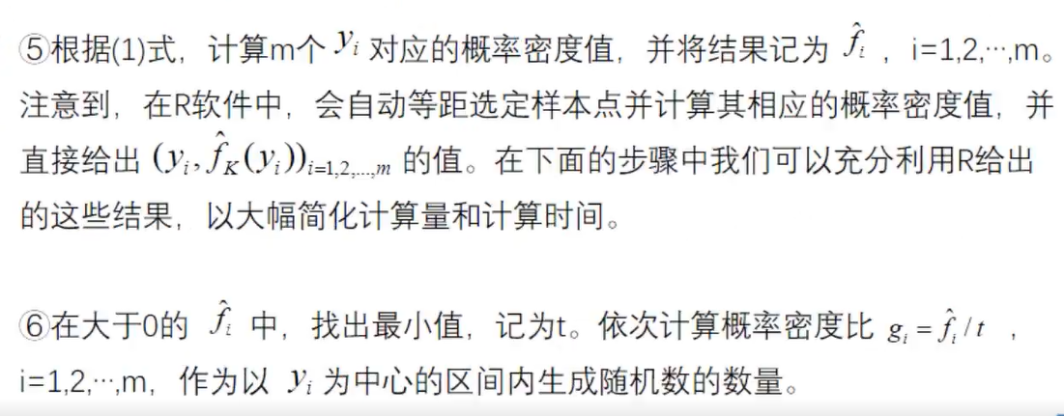
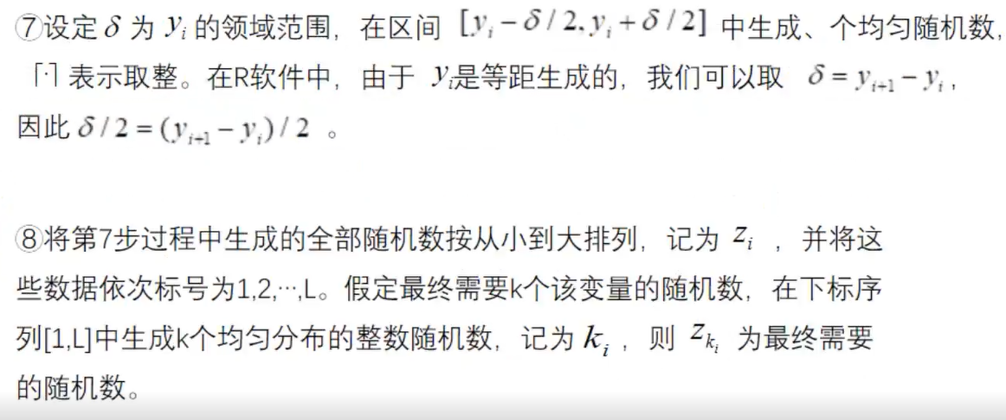
9.2 设备性能分析
9.2.5 AGV设备的性能参数的随机数生成

Slide 41
THE END
THE END
THANKS
THANKS

